Slide 1
МАДОУ ДС №90 «Айболит»
«Технология ТИКО- моделирования для развития детей дошкольного возраста"
                Воспитатель: Махмутова Лиля Мусиновна

Slide 2
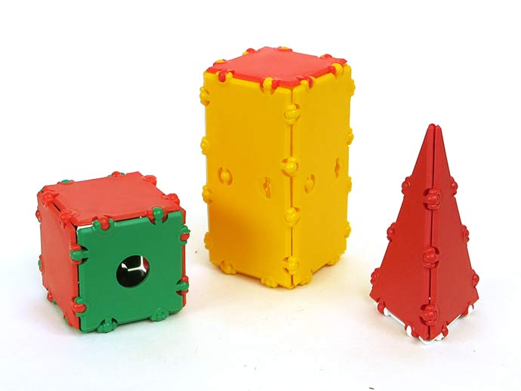
Если ребенок не научился сам ничего творить, то и в жизни он всегда будет только подражать, копировать, так как мало таких, которые бы, научившись копировать, умели сделать самостоятельное приложение этих сведений.
Л.Н. Толстой

Slide 3
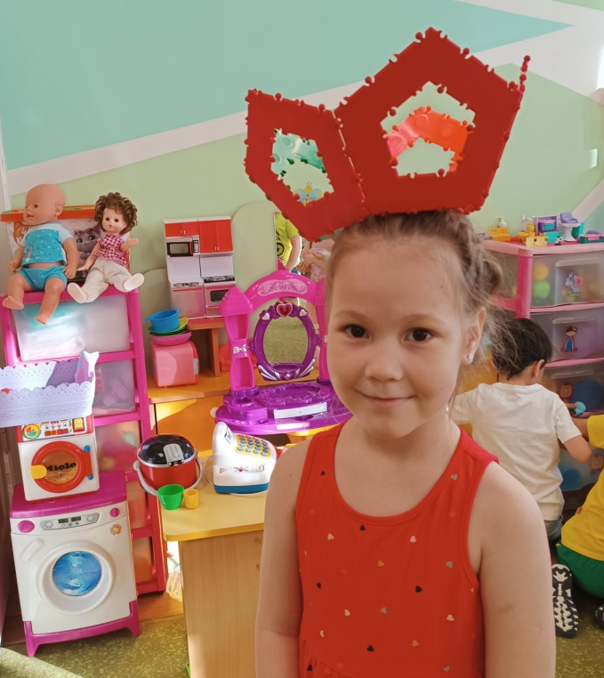

Работая с современными конструкторами, дети могут экспериментировать, обсуждать идеи, воплощать их в постройке, усовершенствовать и так далее. Это повышает самооценку ребёнка, а умение действовать самостоятельно, формирует чувство уверенности в своих силах. Поэтому конструктивная деятельность является идеальной формой работы, которая позволяет педагогу сочетать образование, воспитание и развитие детей в режиме игры.

Slide 4
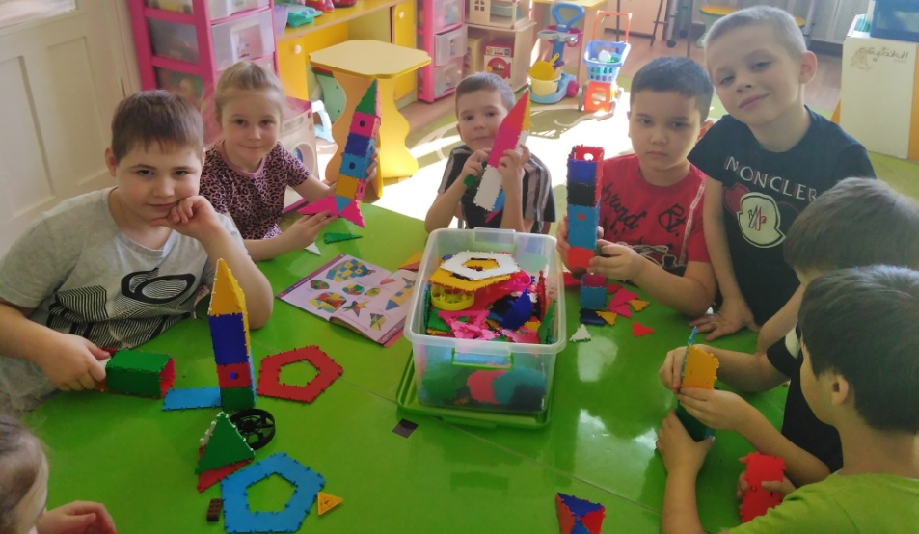
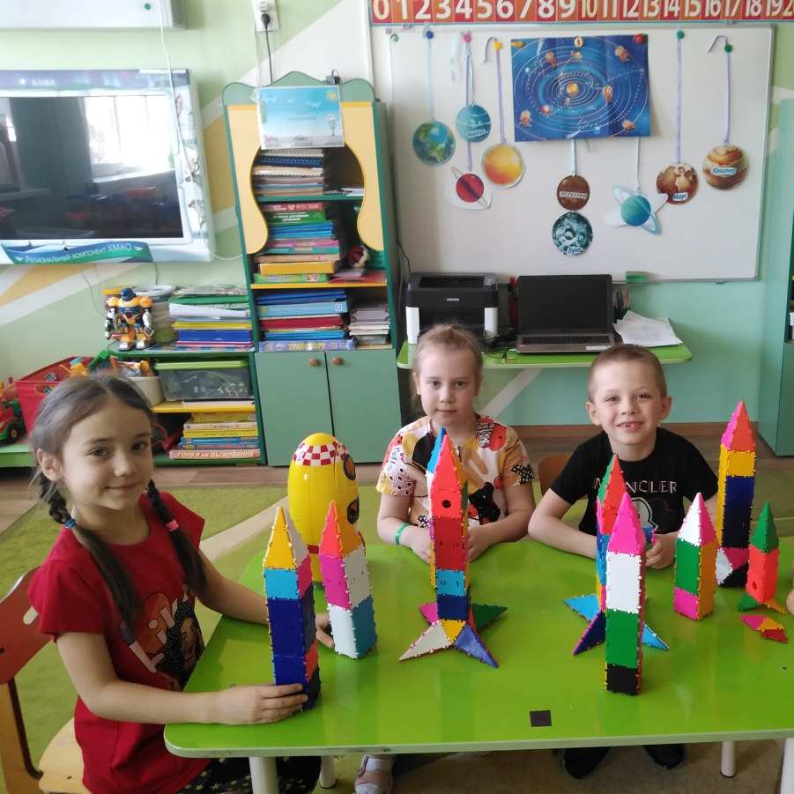
Конструирование

Slide 5
Технология ТИКО-моделирования значима в свете внедрения ФГОС, так как:
1.Является великолепным средством для интеллектуального развития дошкольников, обеспечивающих интеграцию образовательных областей;
2.Позволяет педагогу сочетать образование, воспитание и развитие дошкольников в режиме игры (учиться и обучаться в игре), так как процесс конструирования часто сопровождается игрой, а выполненные детьми поделки сами становятся предметом многих игр;
3.Формирует познавательную активность, способствует воспитанию социально- активной личности, формирует навыки общения и сотворчества;
4.Объединяет игру с исследовательской и экспериментальной деятельностью, предоставляют ребенку возможность экспериментировать и созидать свой собственный мир, где нет границ.

Slide 6
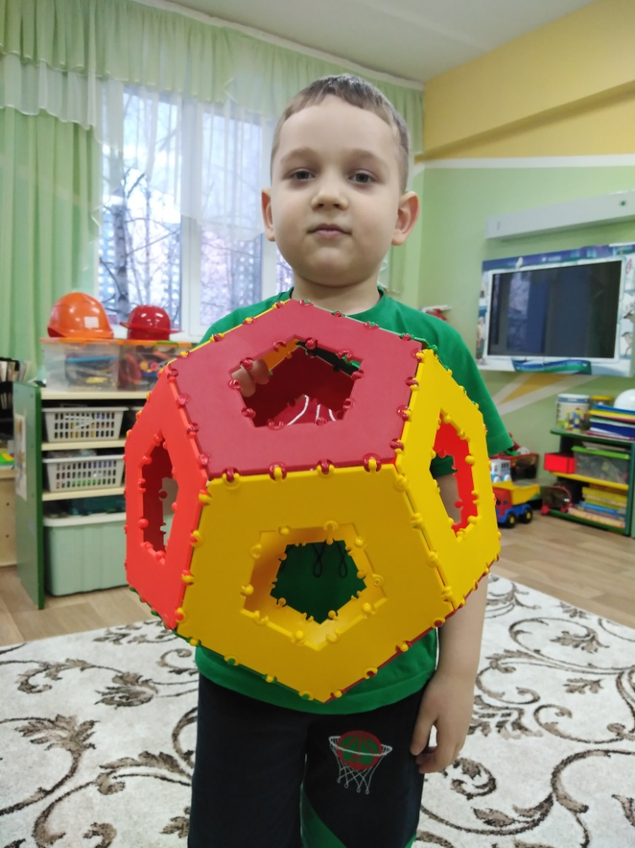
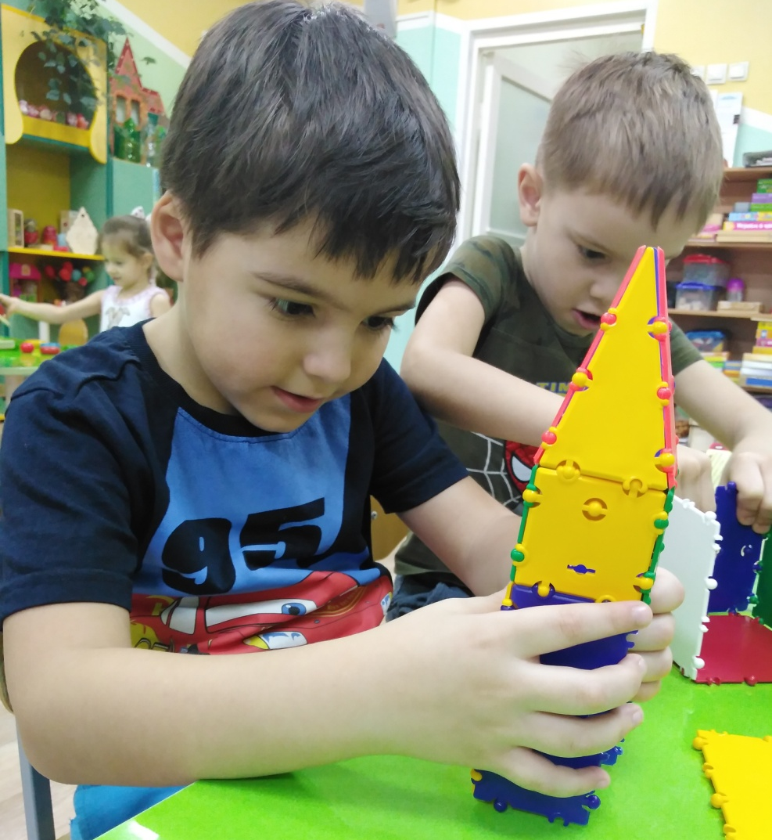
Конструирование

Slide 7
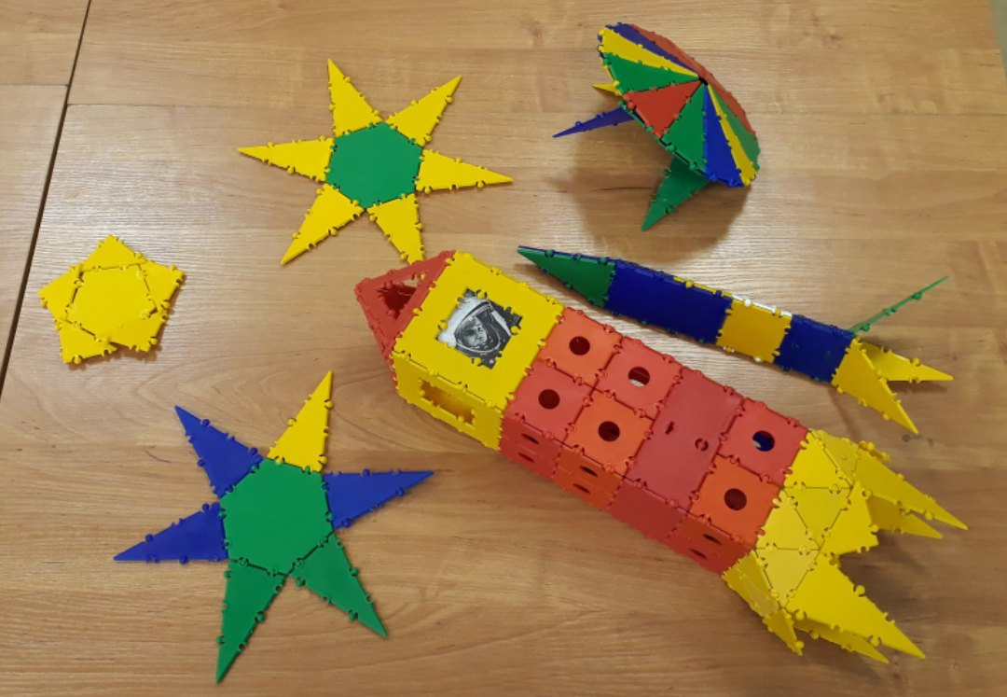
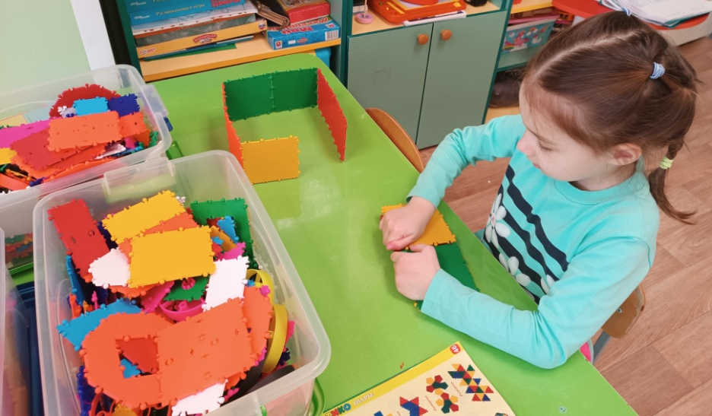
ТИКО – моделирование заключается в наглядности перехода из плоскости в пространство, от развертки – к объёмной фигуре и обратно. Развитие у детей образного мышления и пространственного воображения даст возможность в будущем легче осваивать черчение, стереометрию, разбираться в чертежах, схемах, планах, развить способность воссоздавать образ в трехмерном пространстве.

Slide 8
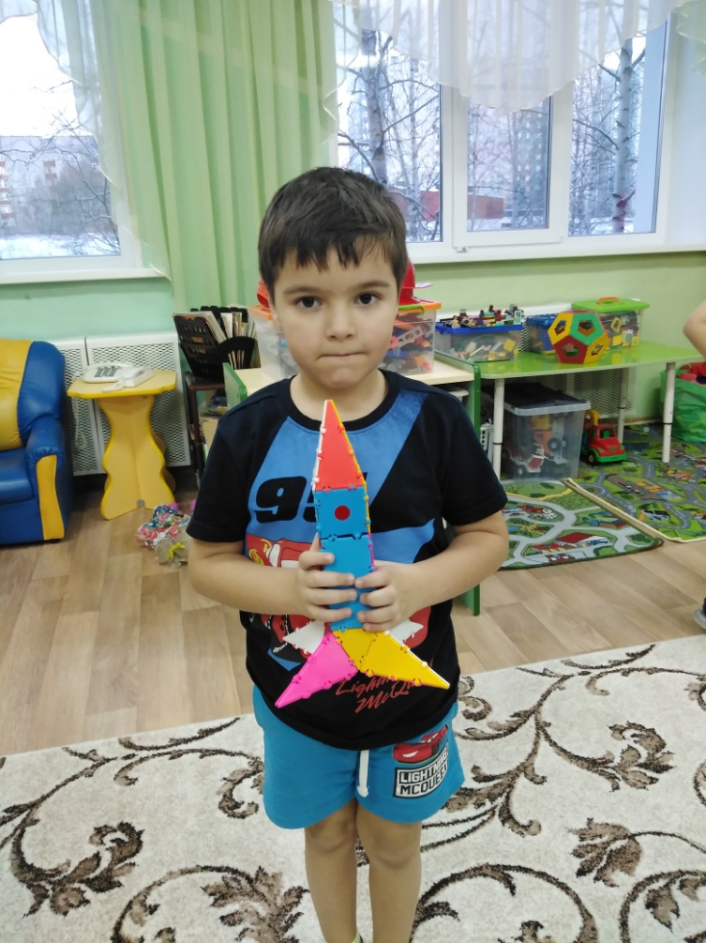
Конструирование

Slide 9
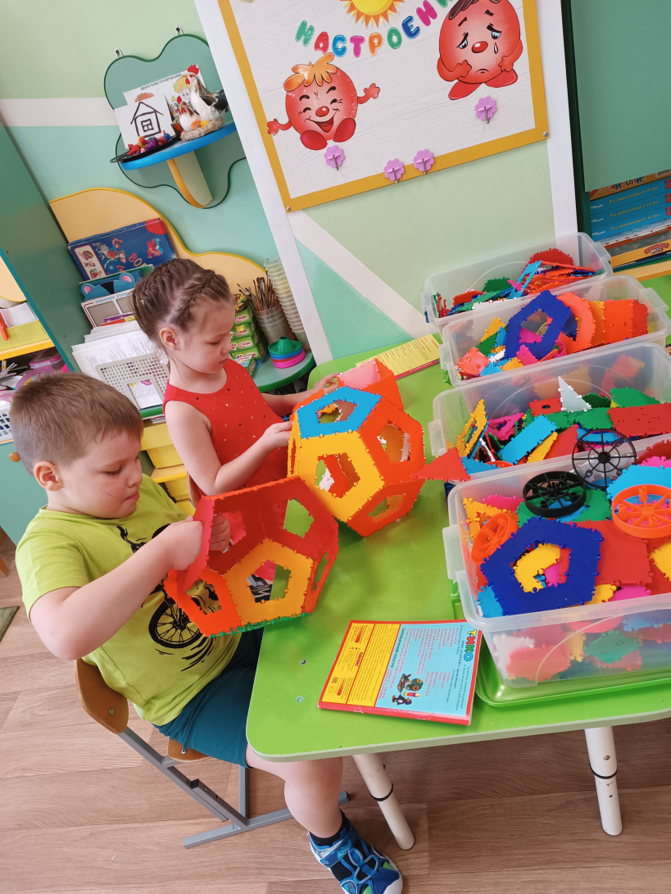
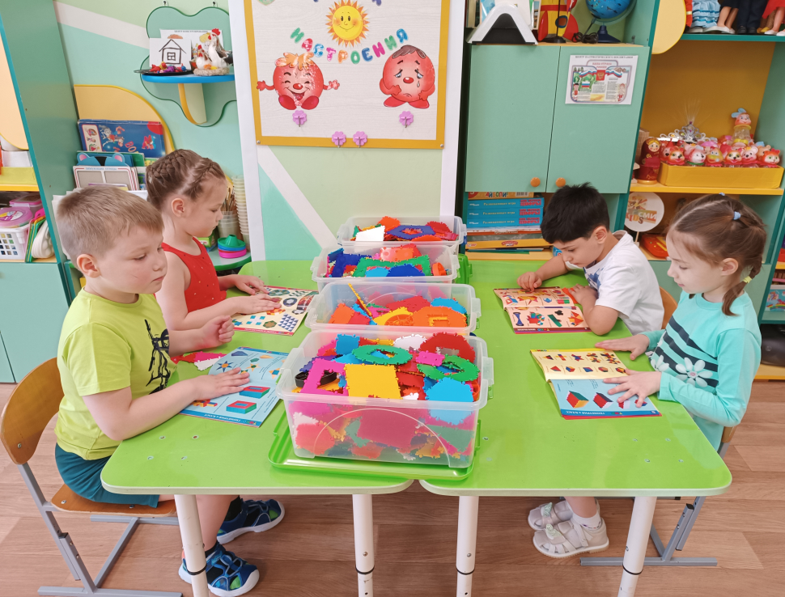
Конструирование

Slide 10
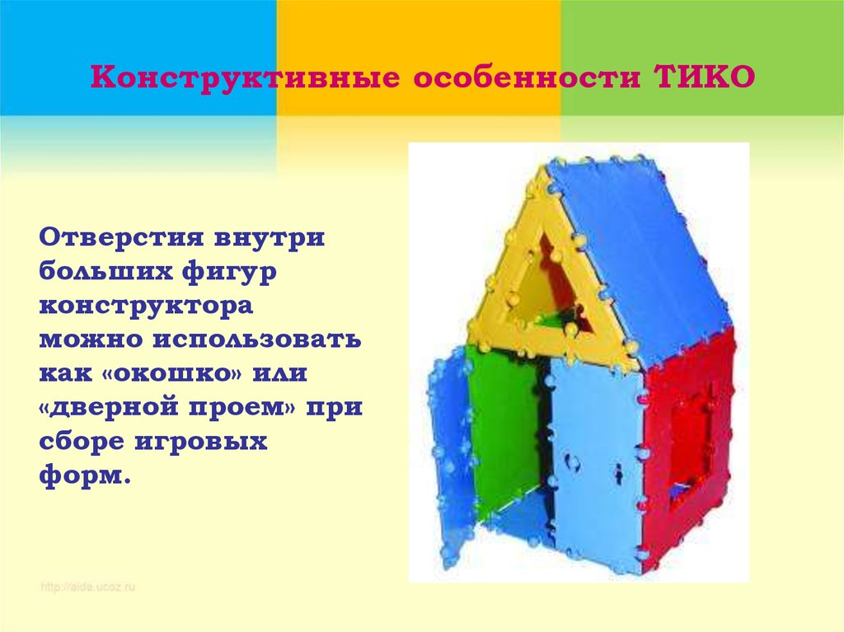
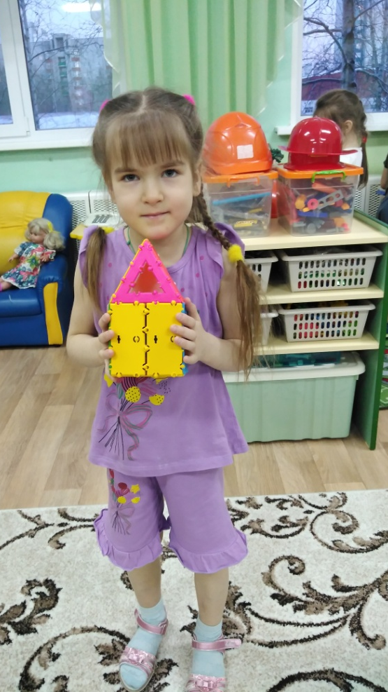

Slide 11
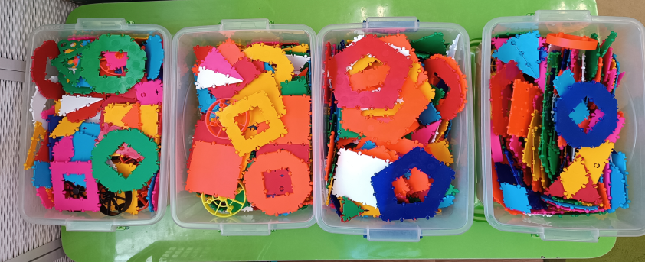
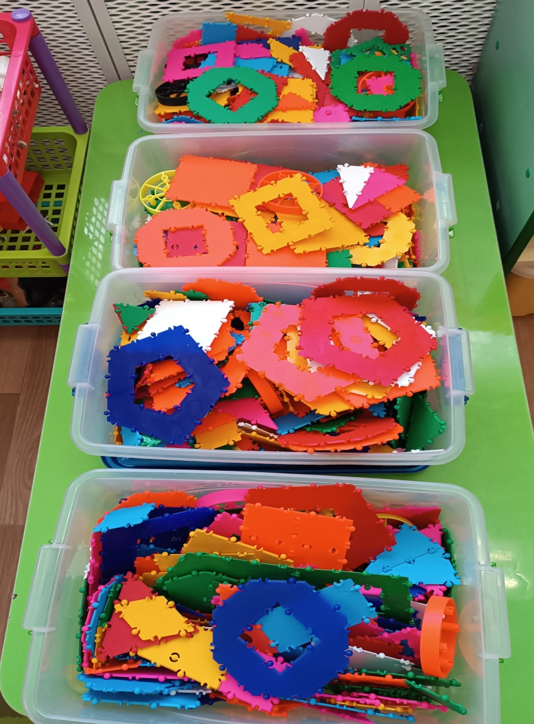
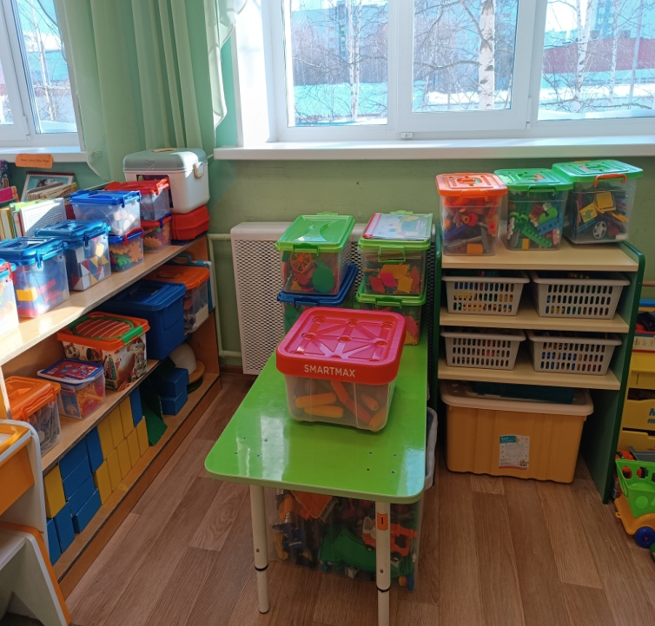
уголок конструирования

Slide 12
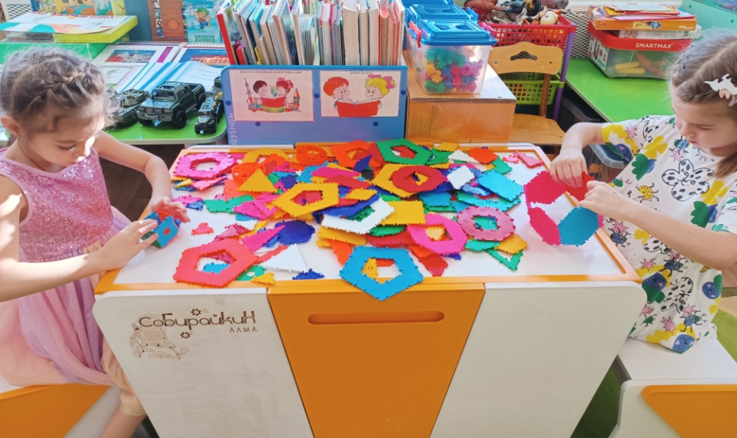
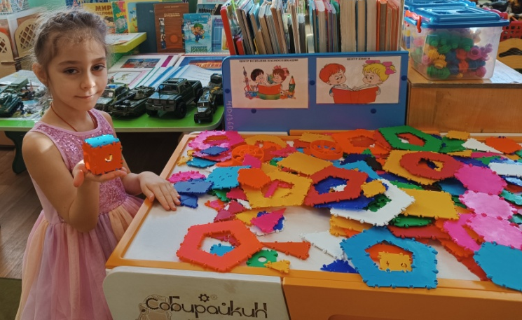
Задача родителей и воспитателей
состоит в том, чтобы окружить детей такой средой и системой межличностных отношений, которые бы стимулировали самую разнообразную творческую деятельность и исподволь развивали в детях именно то, что в соответствующий момент способно наиболее эффективно развиваться.

Slide 13
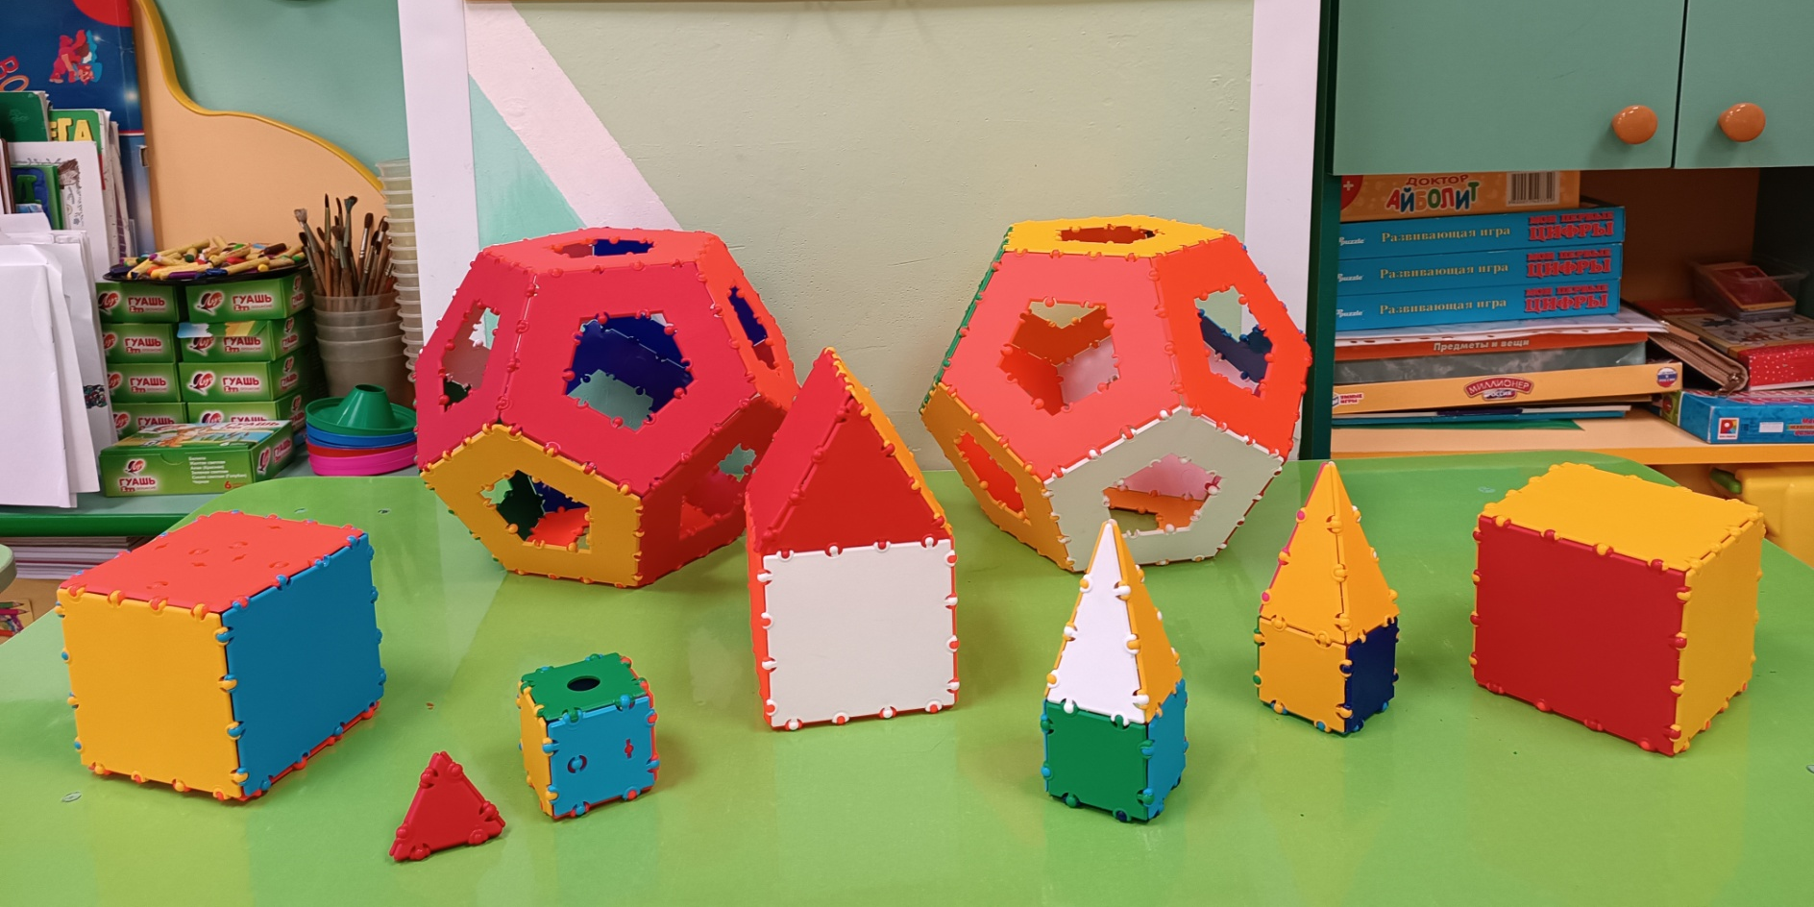

Slide 14
Спасибо за внимание!

